Slide 1
Project 3
start2impact
Giovanni Pacelli

Slide 2
Indice
1. Presentazione
2. Scopo
3. Grafica
4. Contatti

Slide 3
Presentazione

Slide 4



Presentazione
Linguaggi utilizzati:

Slide 5



Presentazione
Librerie utilizzate:

Slide 6
Scopo

Slide 7
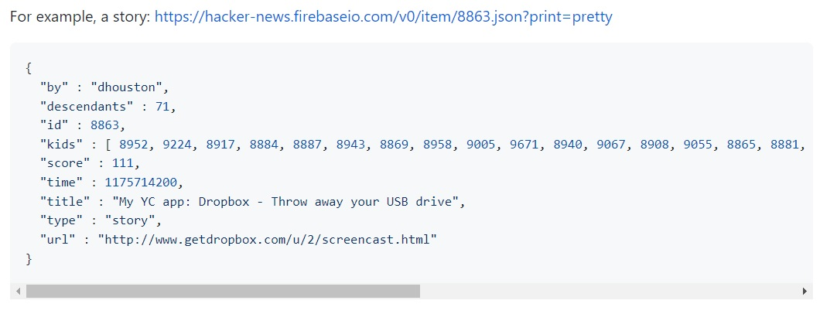
Scopo
Visualizzare le ultime notizie tramite le API di Hacker News dalla sezione Top news.

Slide 8
Grafica

Slide 9
Grafica:
come si presenta:
Per la grafica sono state utilizzate delle cards contenenti le notizie ed i commenti

Slide 10
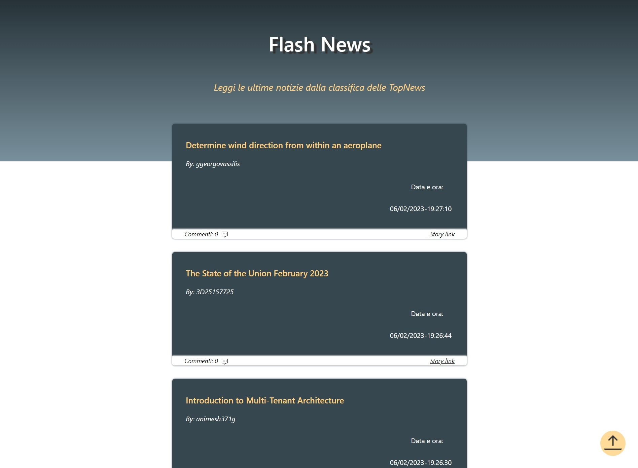

Slide 11
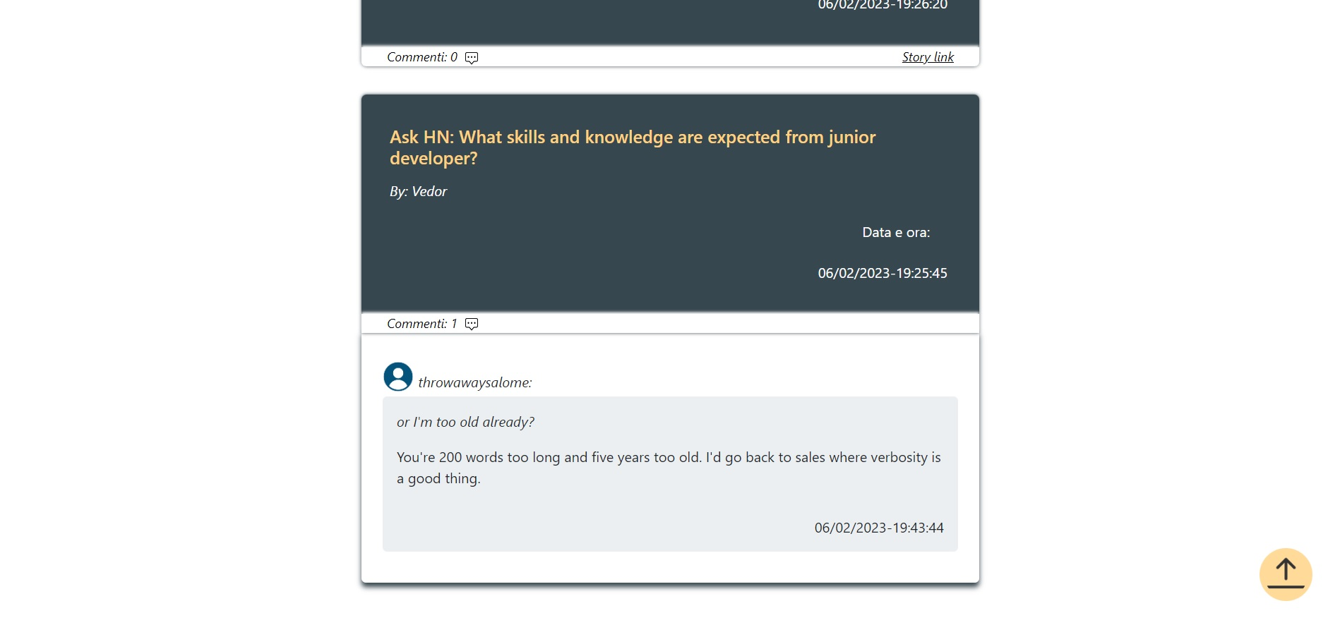


Grafica:
i pulsanti:
Premendo sul tasto verranno visualizzati i commenti

Slide 12
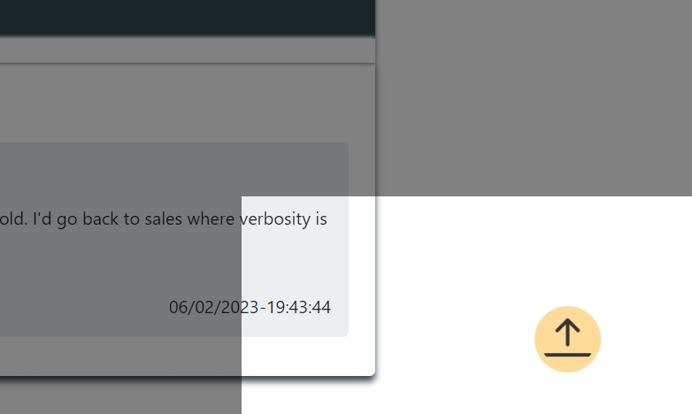
Grafica:
come si presenta:
Questo è il pulsante "torna su"

Slide 13
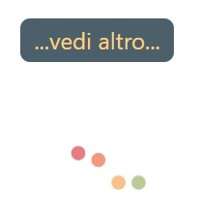
Grafica:
i pulsanti:
Il tasto in basso mostra altre 10 notizie

Slide 14







Contatti
Giovanni Pacelli
Instagram
Linkedin
Github
Facebook
Porfolio
3389872854
giovannipacelli2@gmail.com

Slide 15
Link utili
Giovanni Pacelli
Visita il sito
https://giovannipacelli2.github.io/news/src
Questo progetto su Github
https://github.com/giovannipacelli2/news

